Slide 1
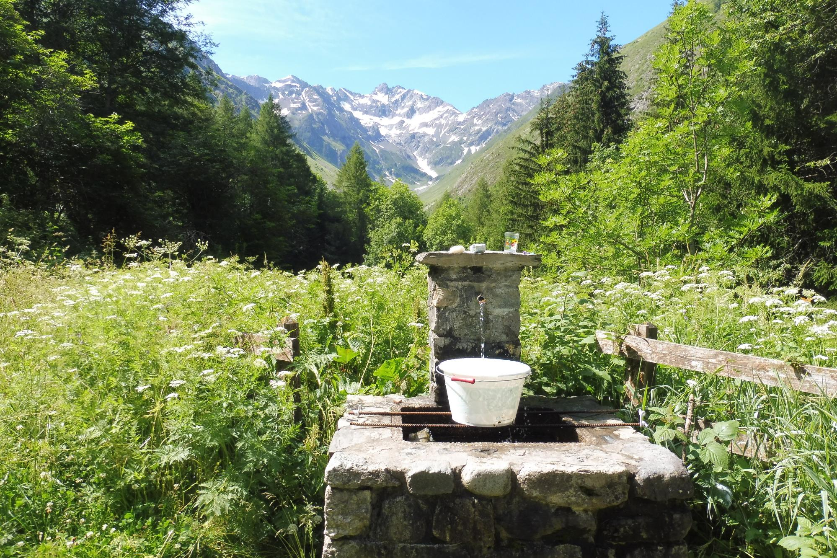
Le CHAMPSAUR avec A3C7
JUIN 2021
A3C7 dans Le Champsaur
Juin 2021
Organisation : Christiane et Pierre Yves

Slide 2
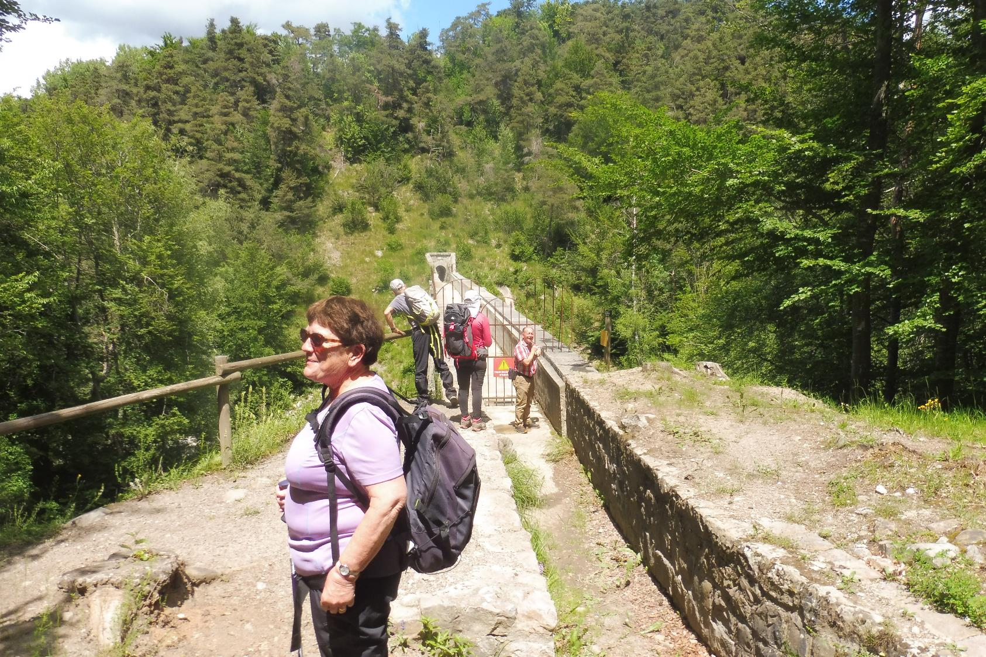

Slide 3
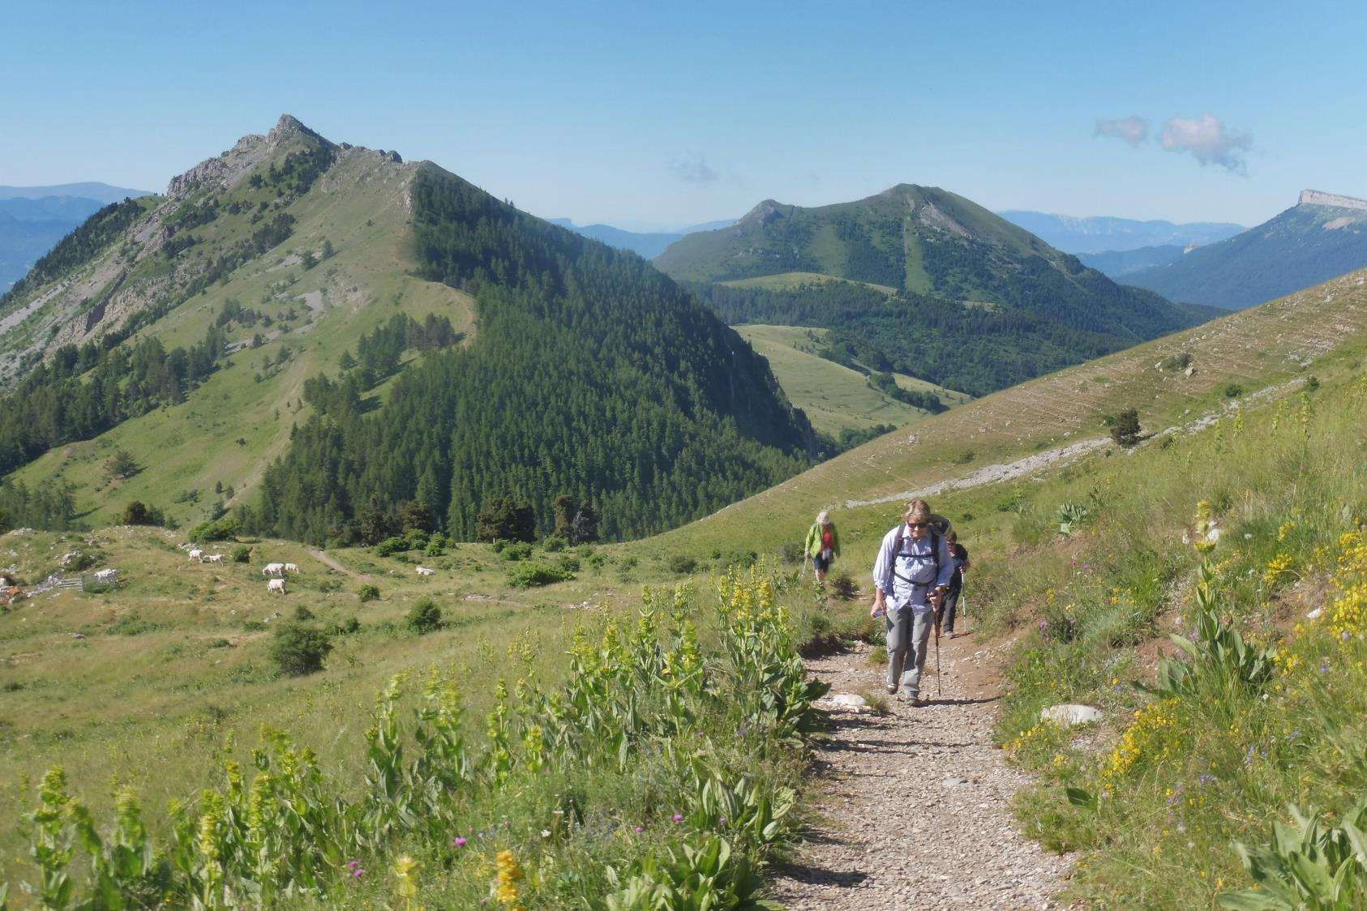
1ère grimpette pour tester les capacités

Slide 4
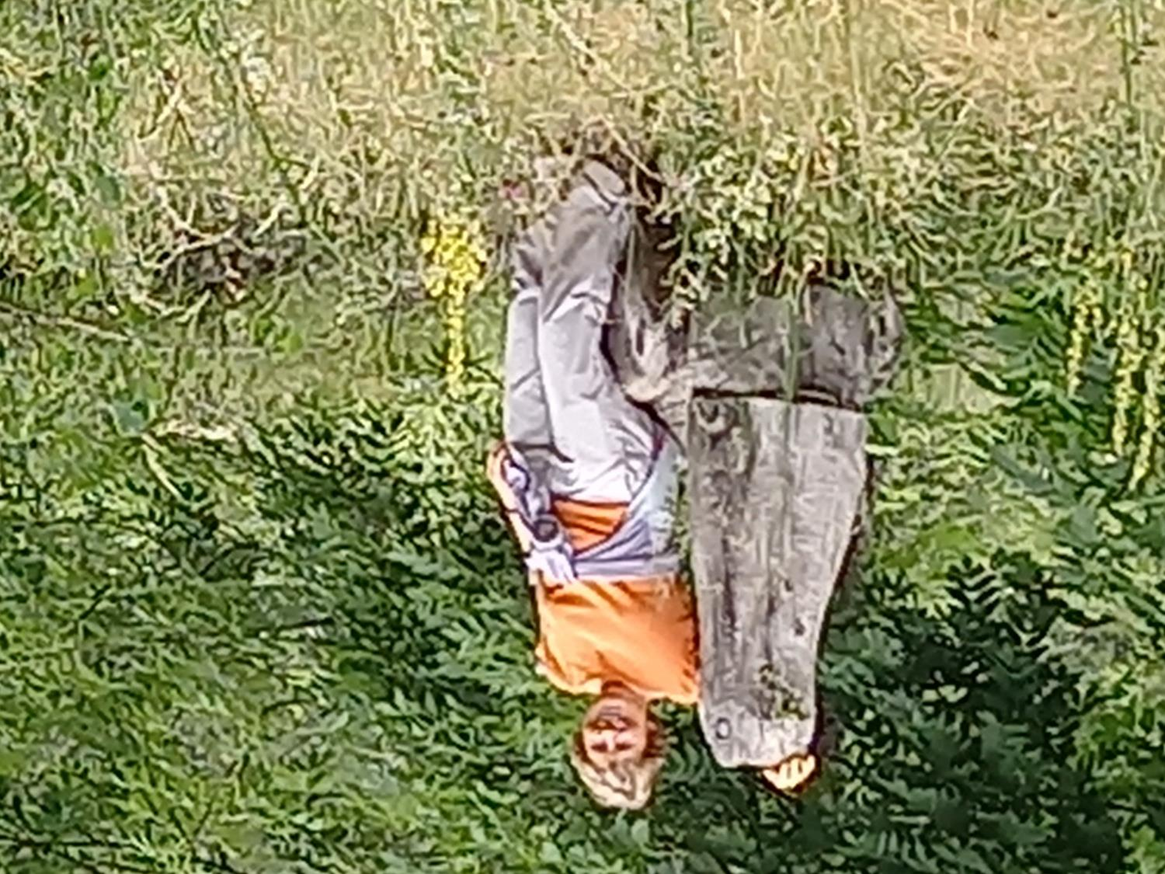
2 cocottes

Slide 5
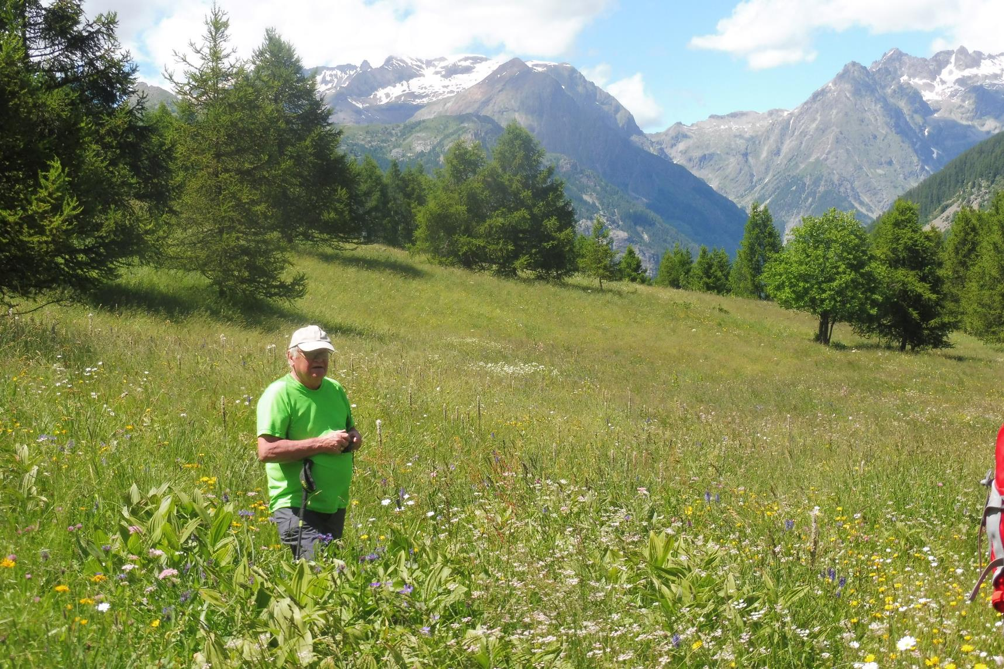
Une drôle de fleur

Slide 6
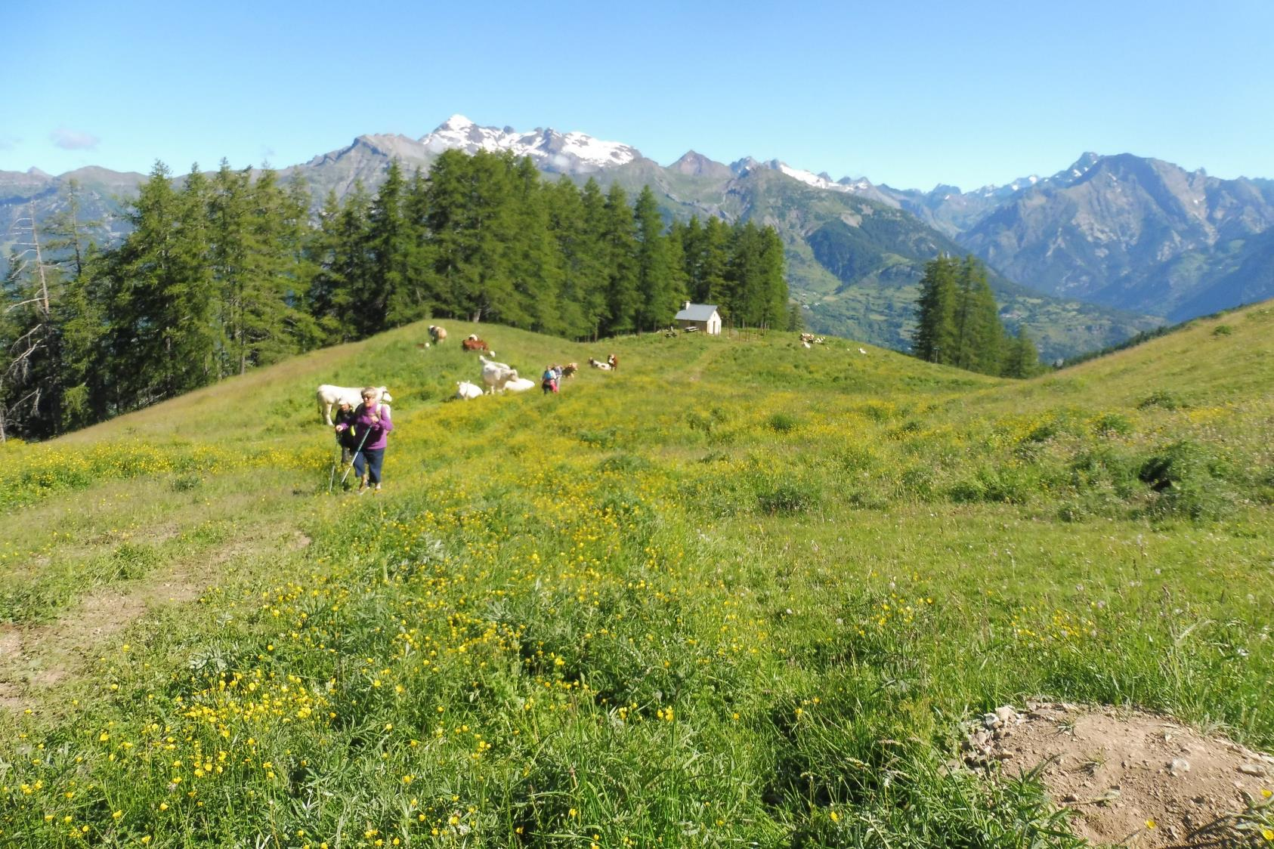

Slide 7
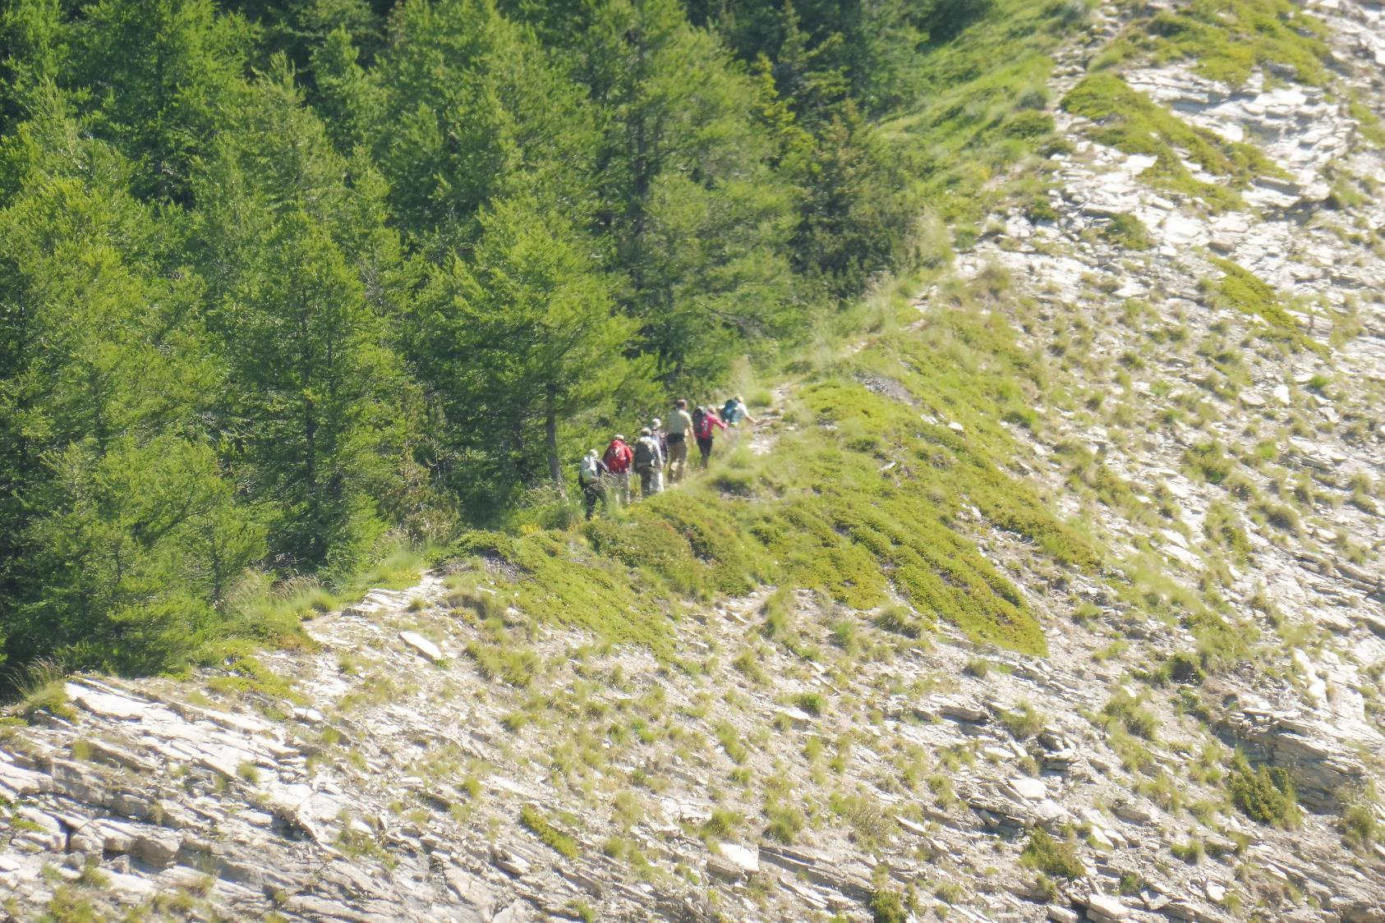
La caravane des pros

Slide 8
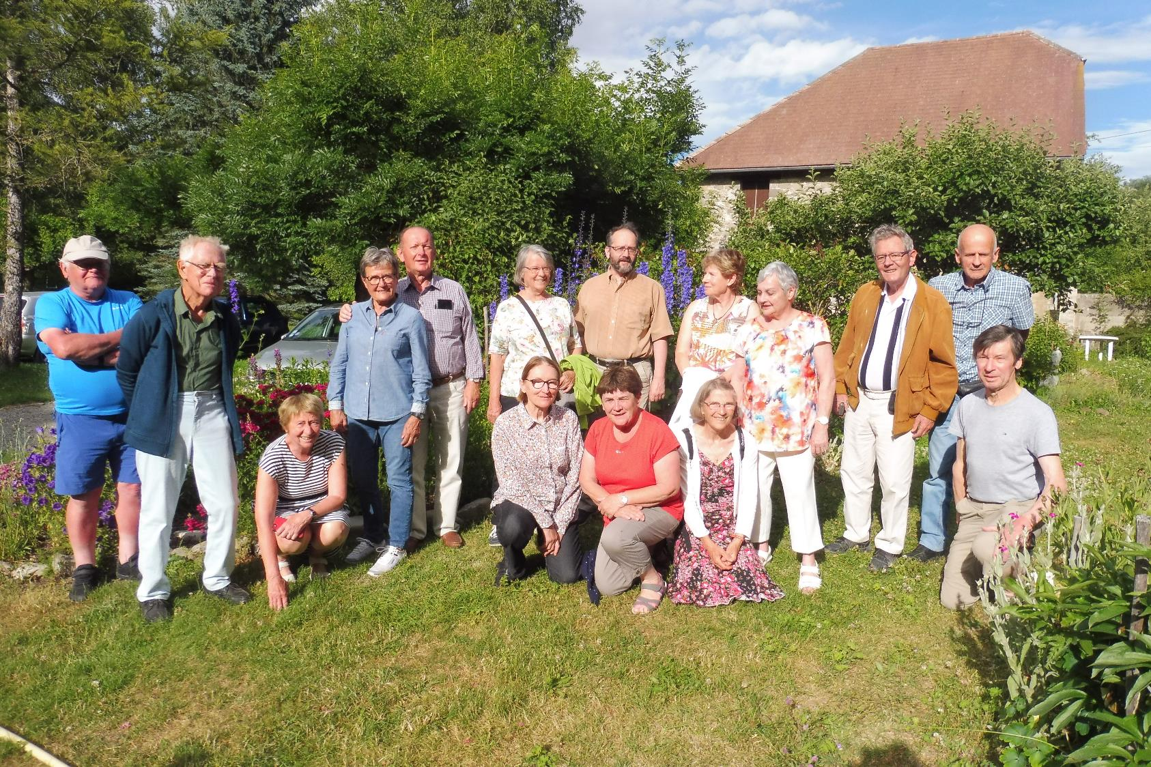
Photo de « famille »

Slide 9
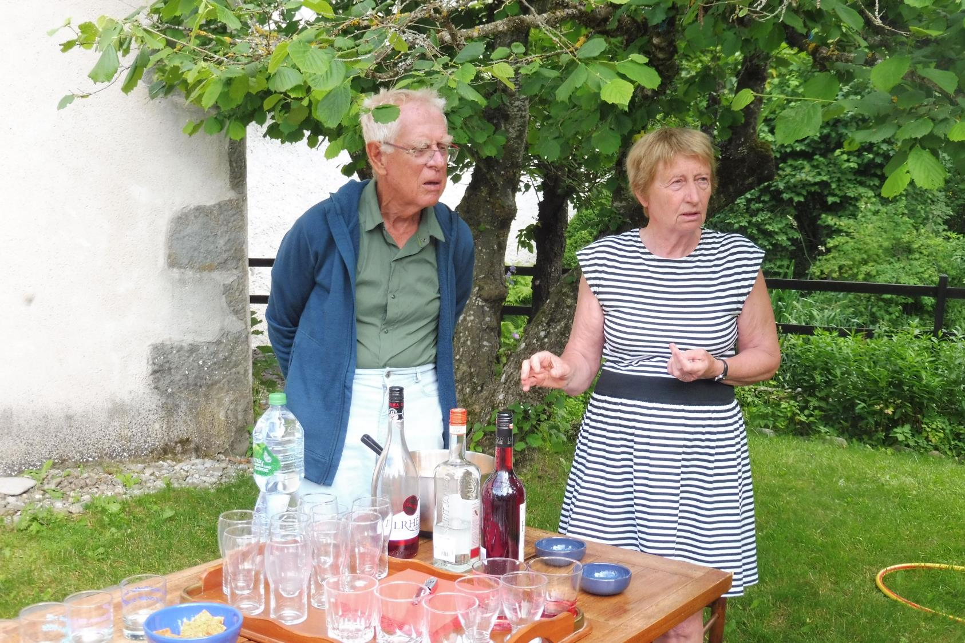
L’apéritif chez
Christiane et Pierre Yves

Slide 10
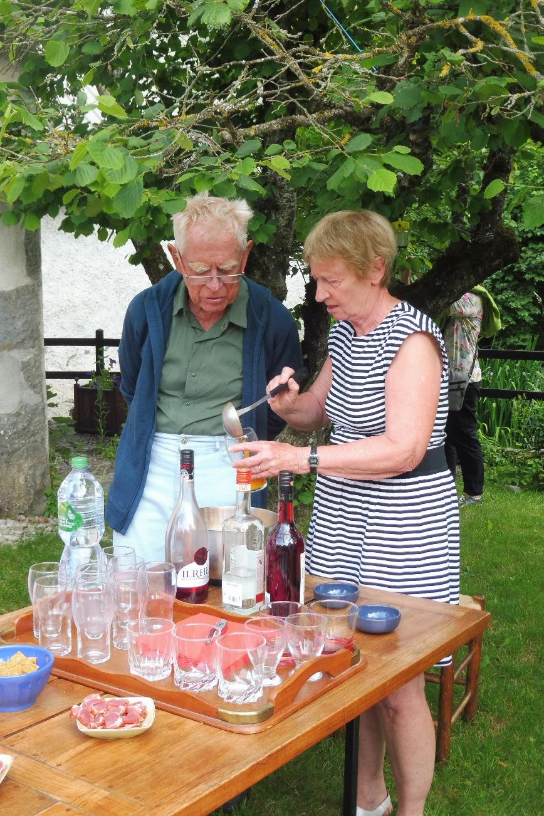
Le remplissage des verres
se fait sous surveillance

Slide 11
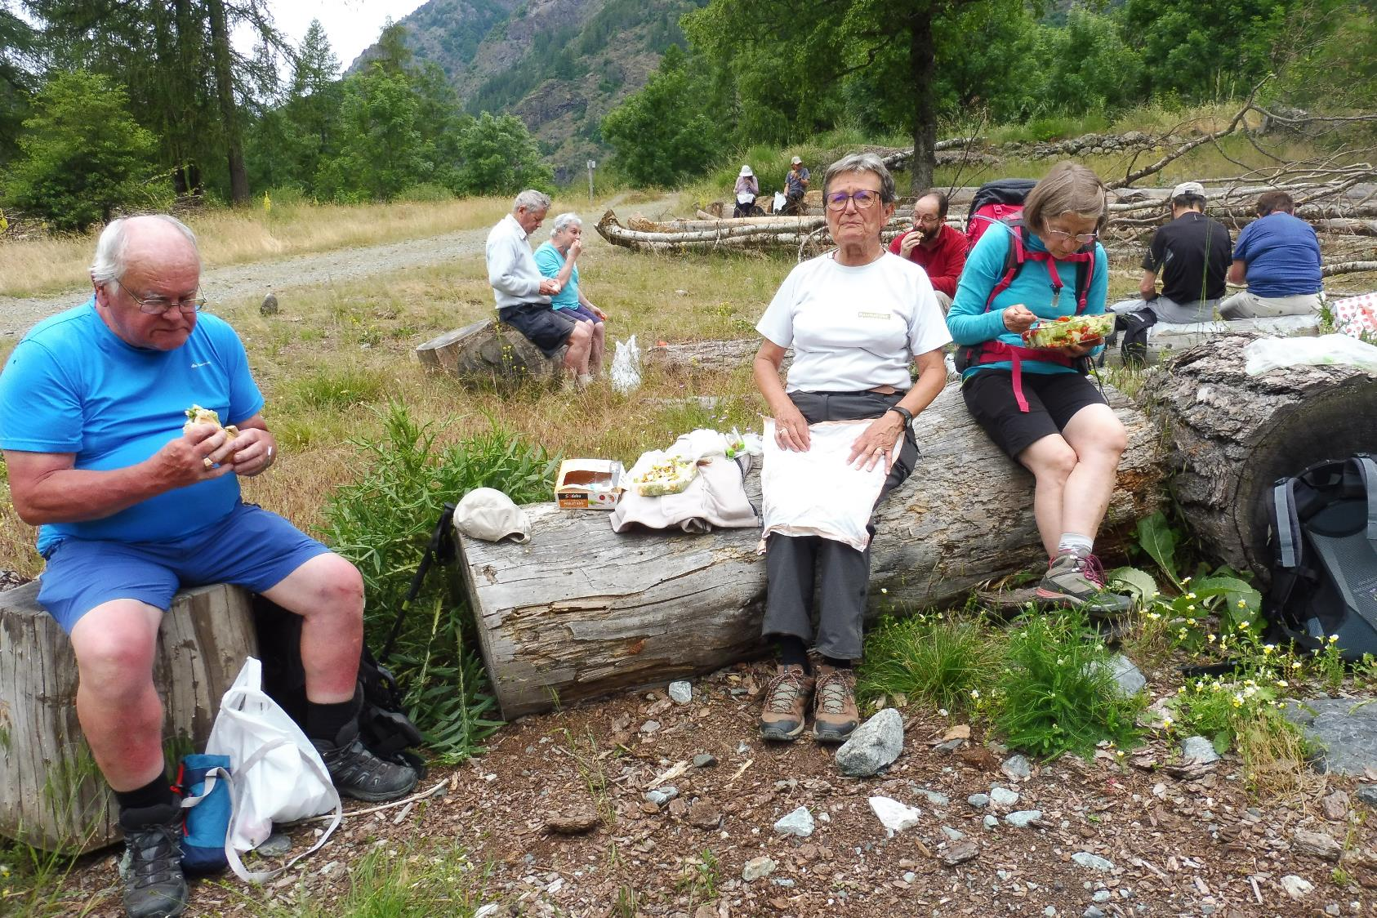
Un casse croute, c’est sérieux

Slide 12
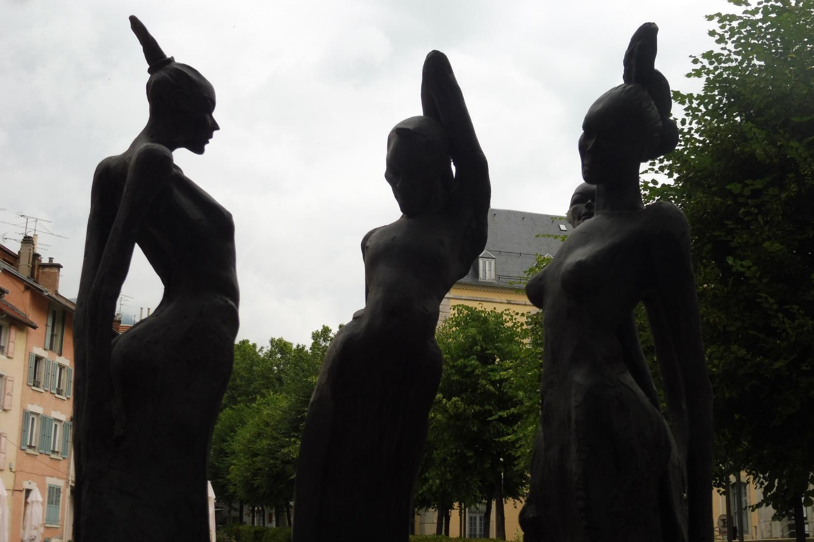
Sont elles vraiment du groupe?

Slide 13
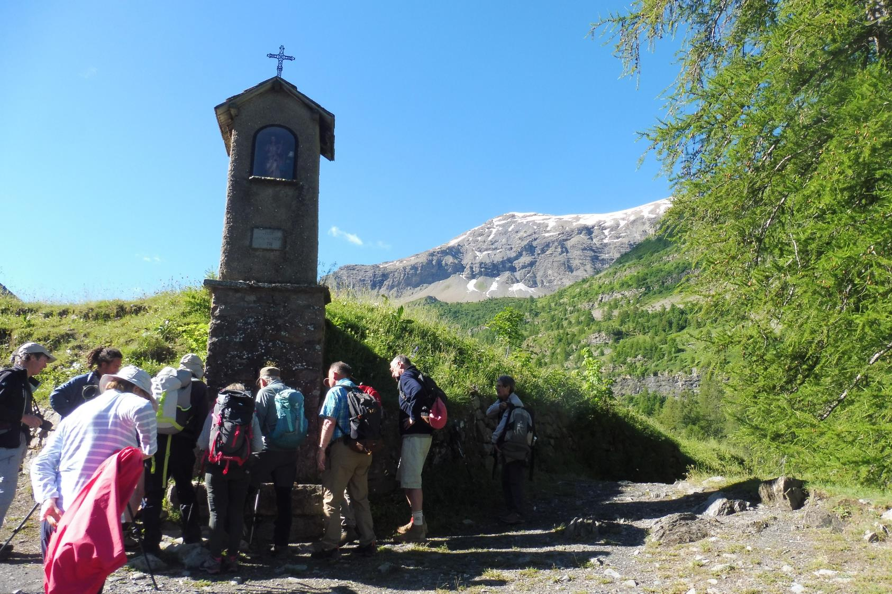
Une dernière prière
avant de partir

Slide 14
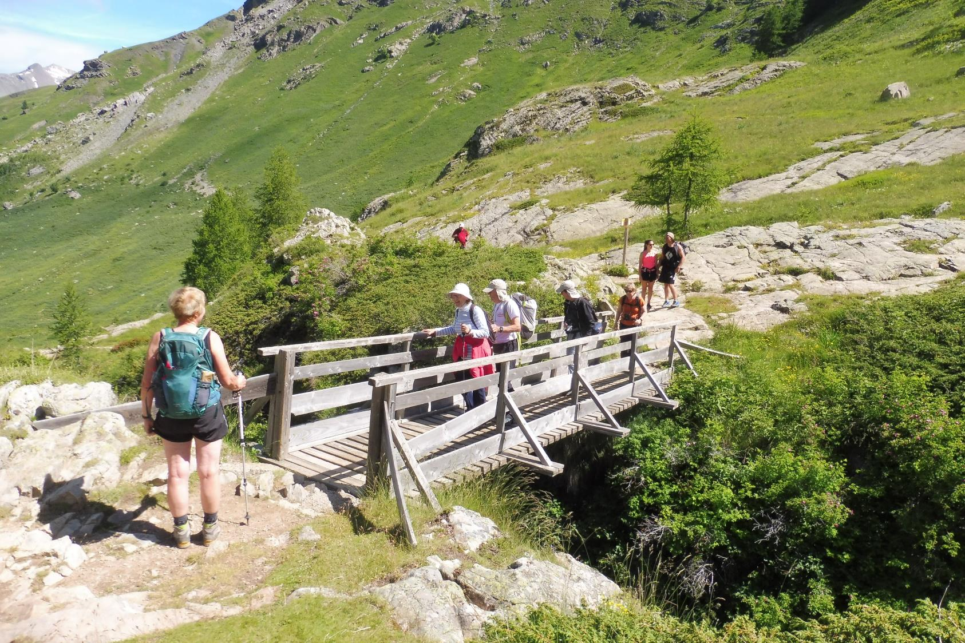

Slide 15
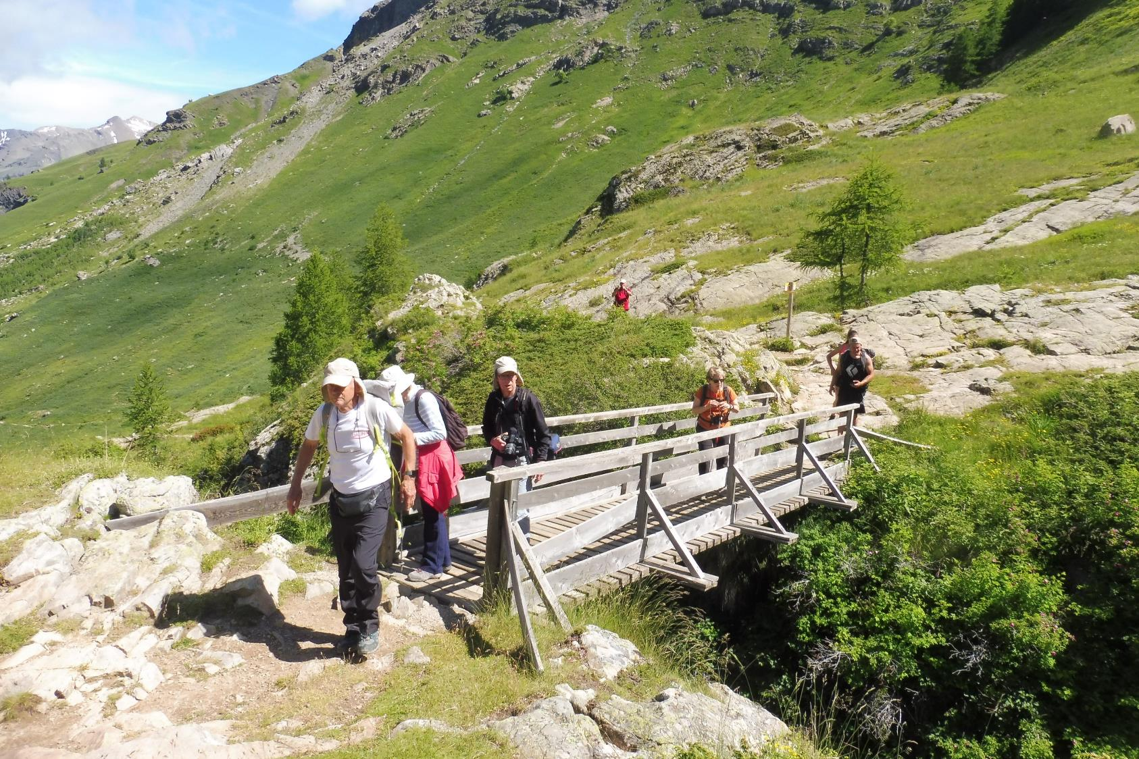

Slide 16
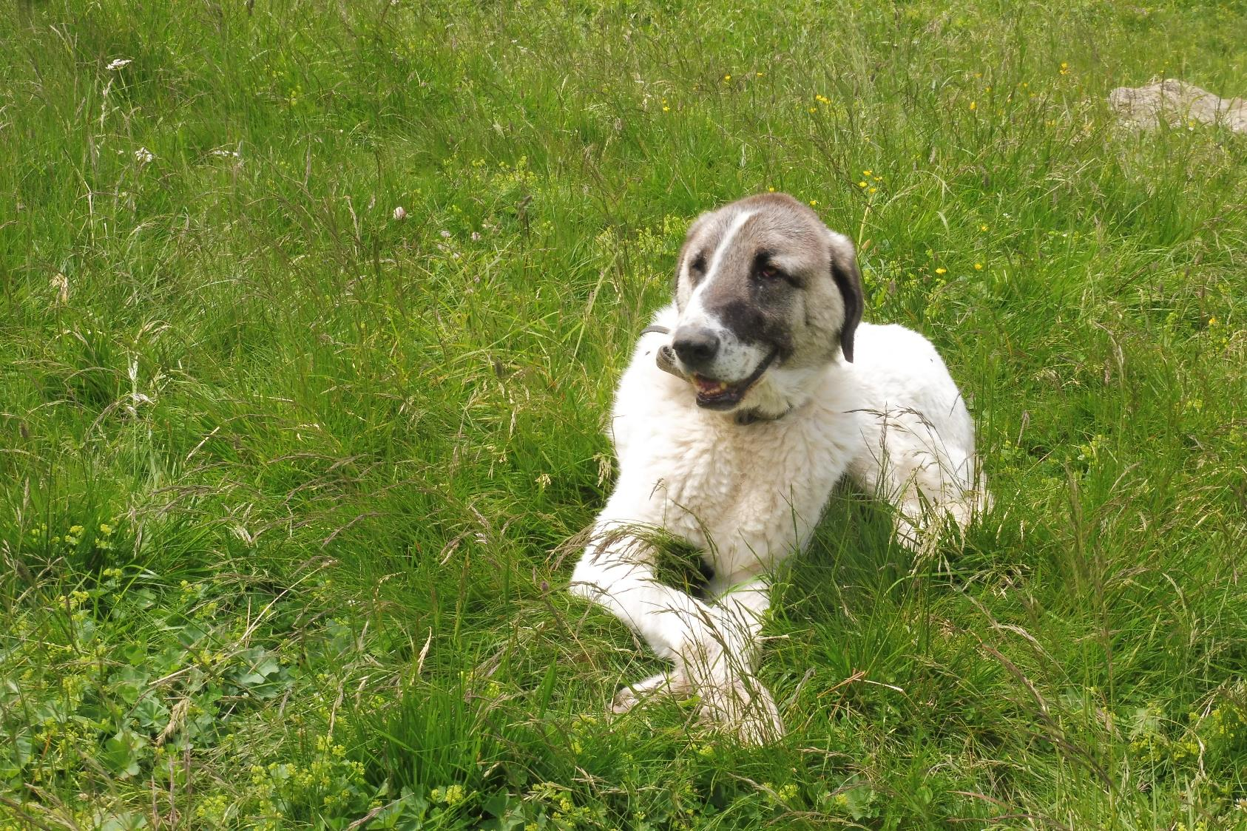
Qui va me donner un morceau?

Slide 17
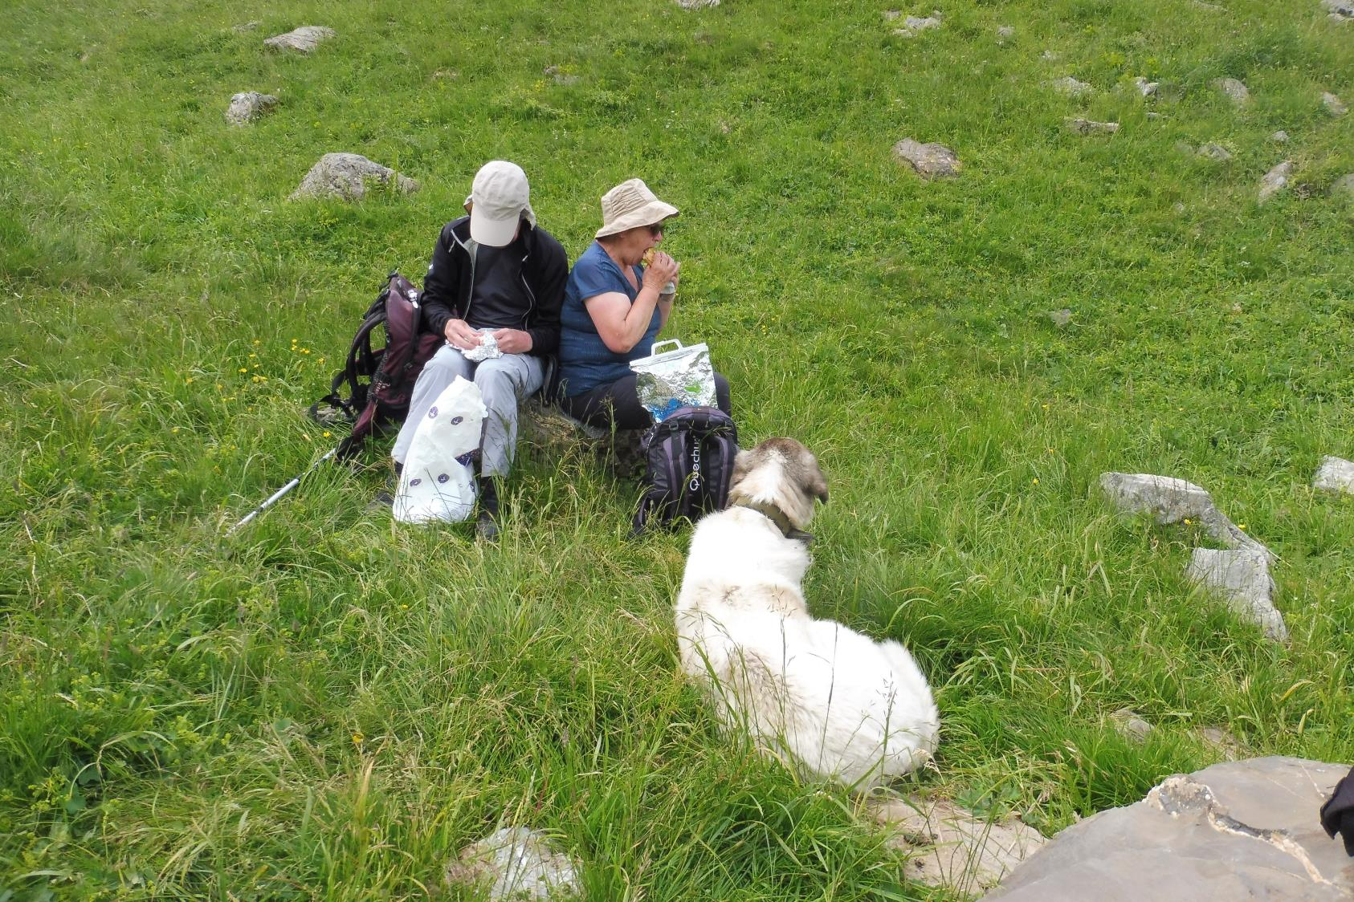
Ils ne m’ont pas vu ou quoi??

Slide 18
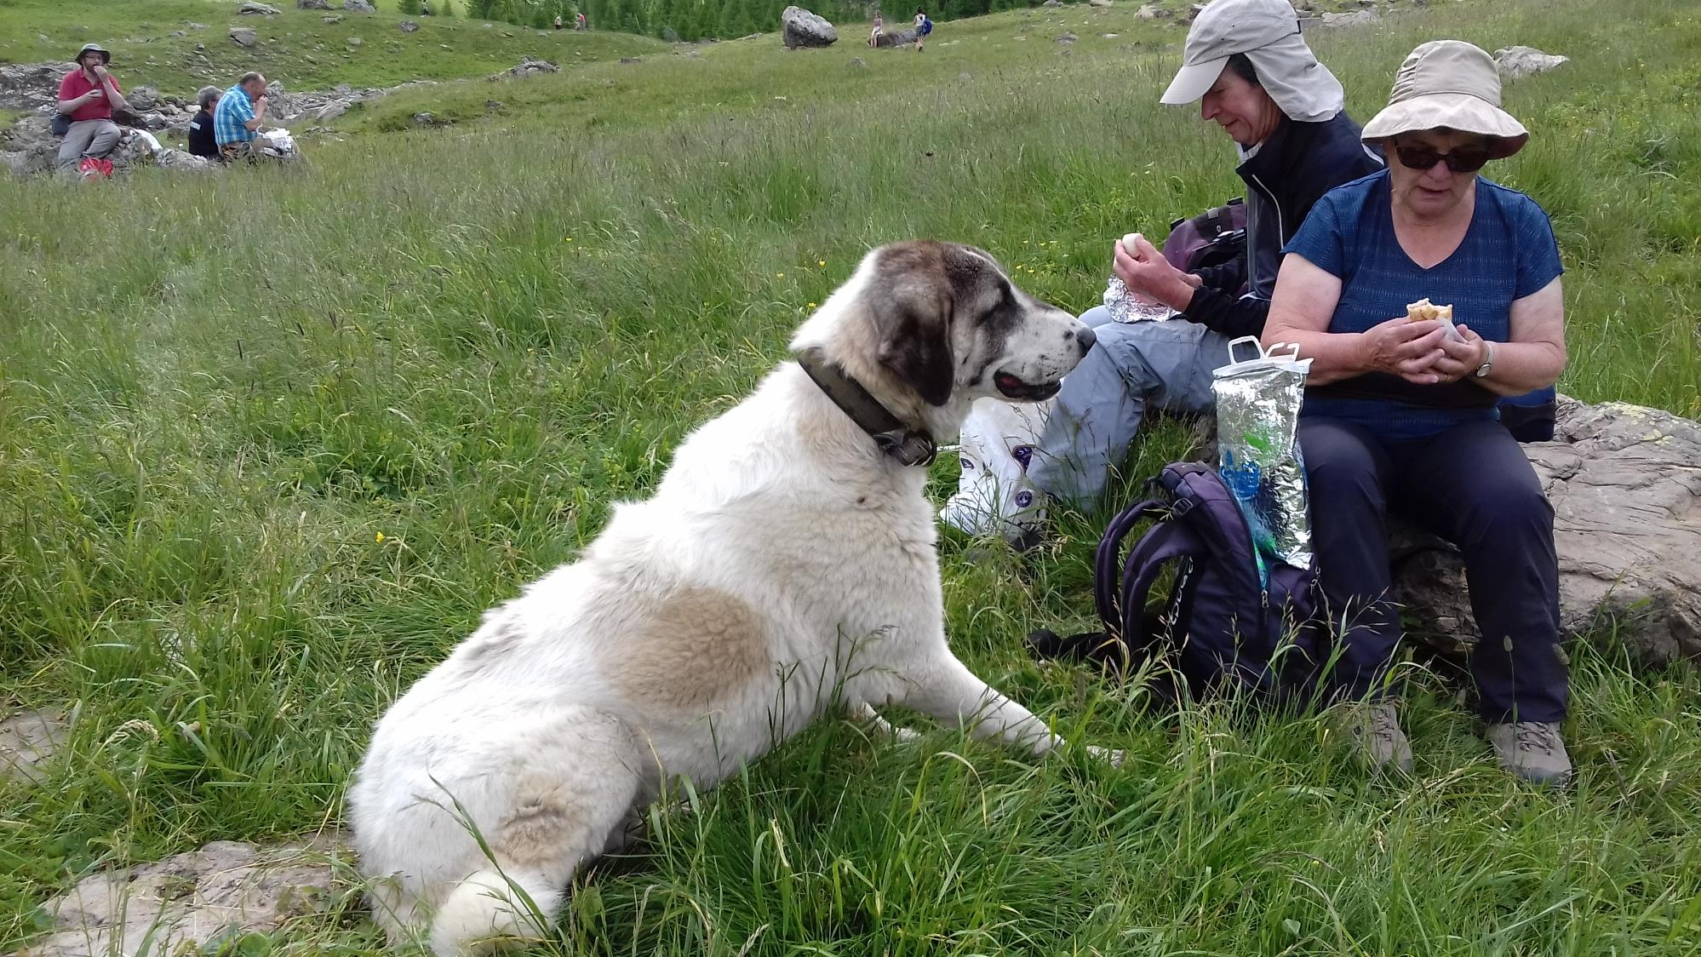
Patou
Pas touche
Alors, ca vient?

Slide 19
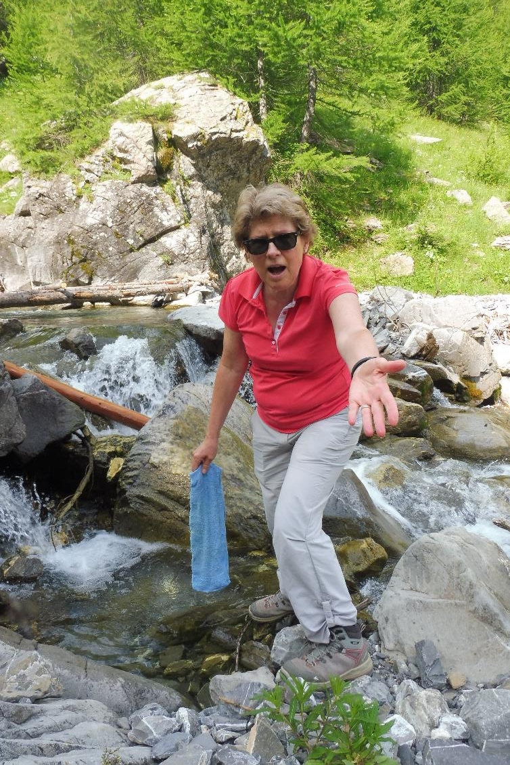
Devinette :
Que veut elle?

Slide 20
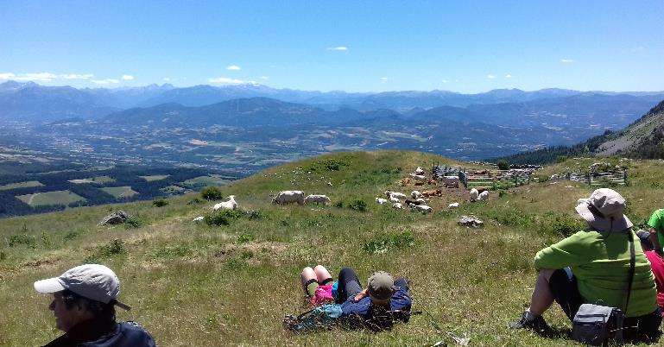
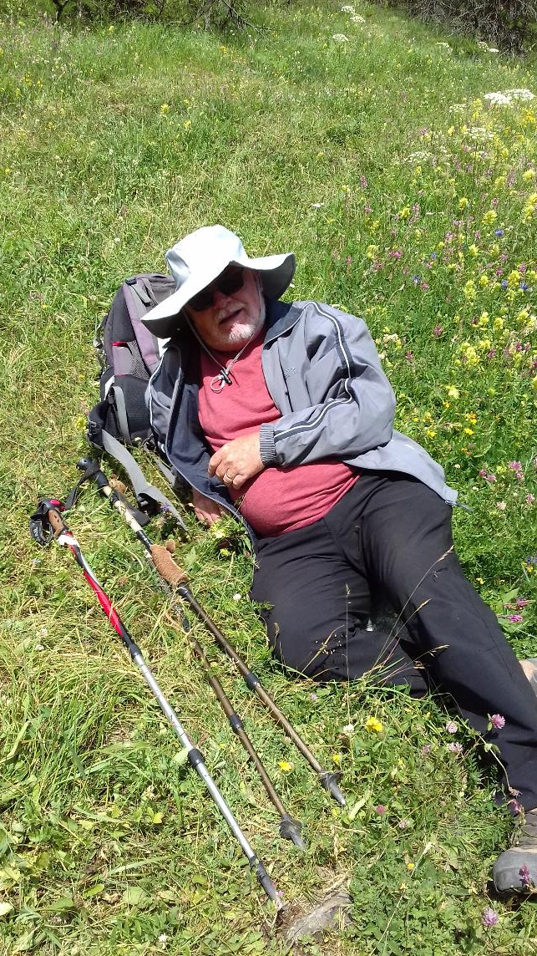
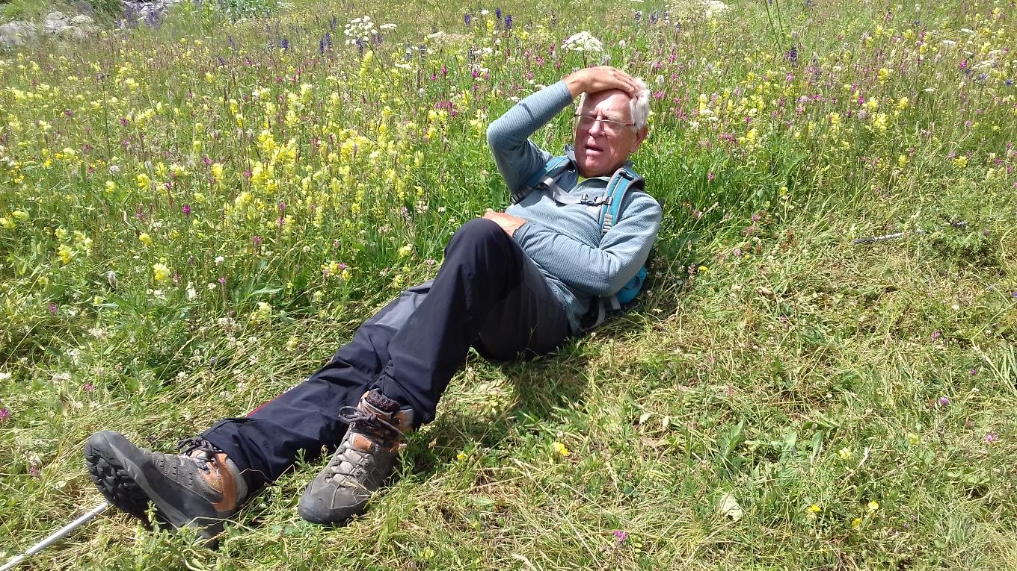
La position préférée
des randonneurs

Slide 21
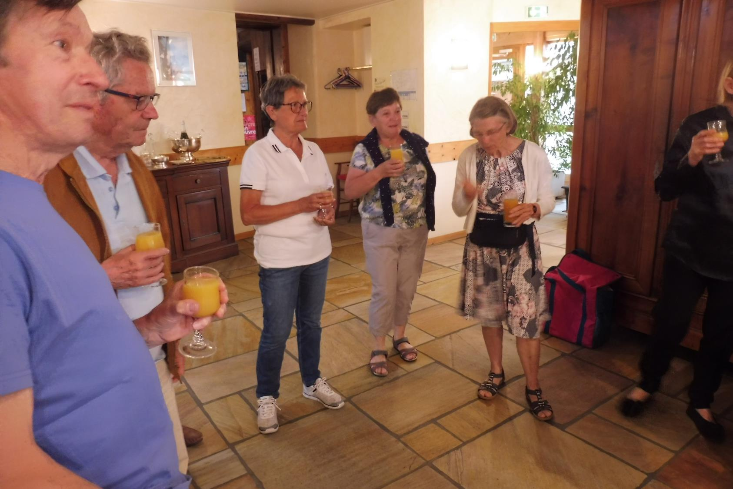
Ca sent le pot de la fin

Slide 22
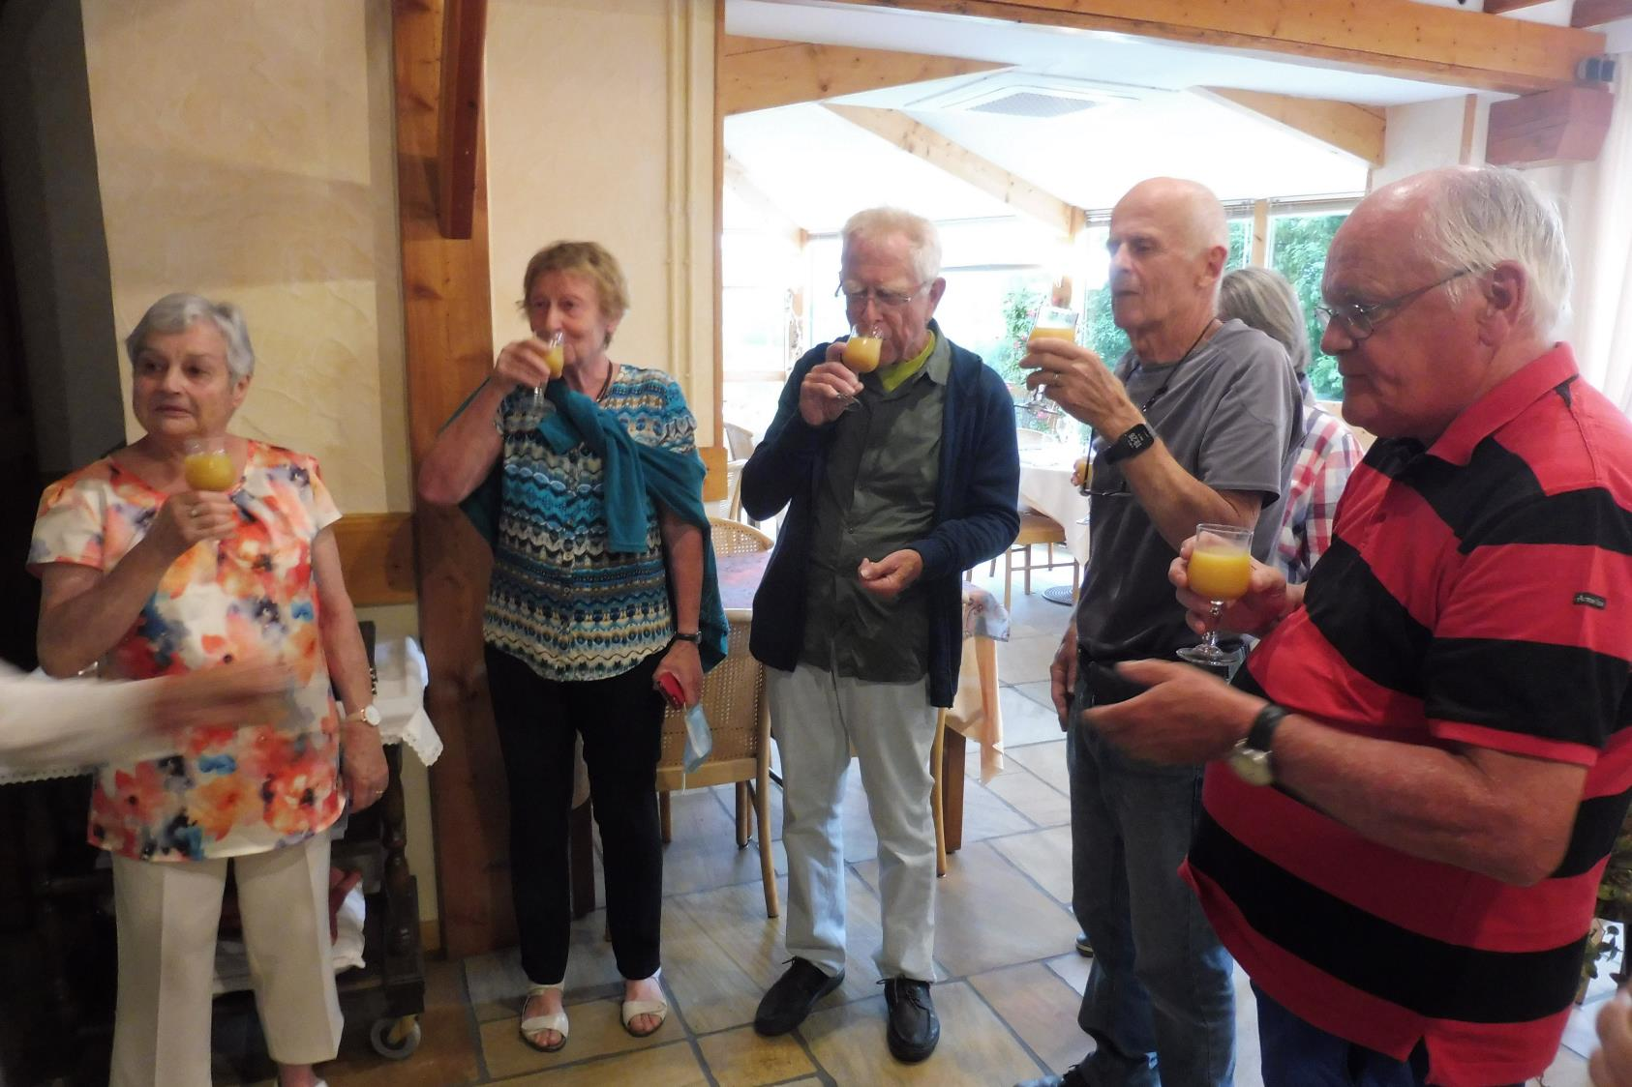
Un grand merci à nos G.O.
Ils ont bien mérité ce cocktail*
* Les autres un peu aussi

